Slide 1
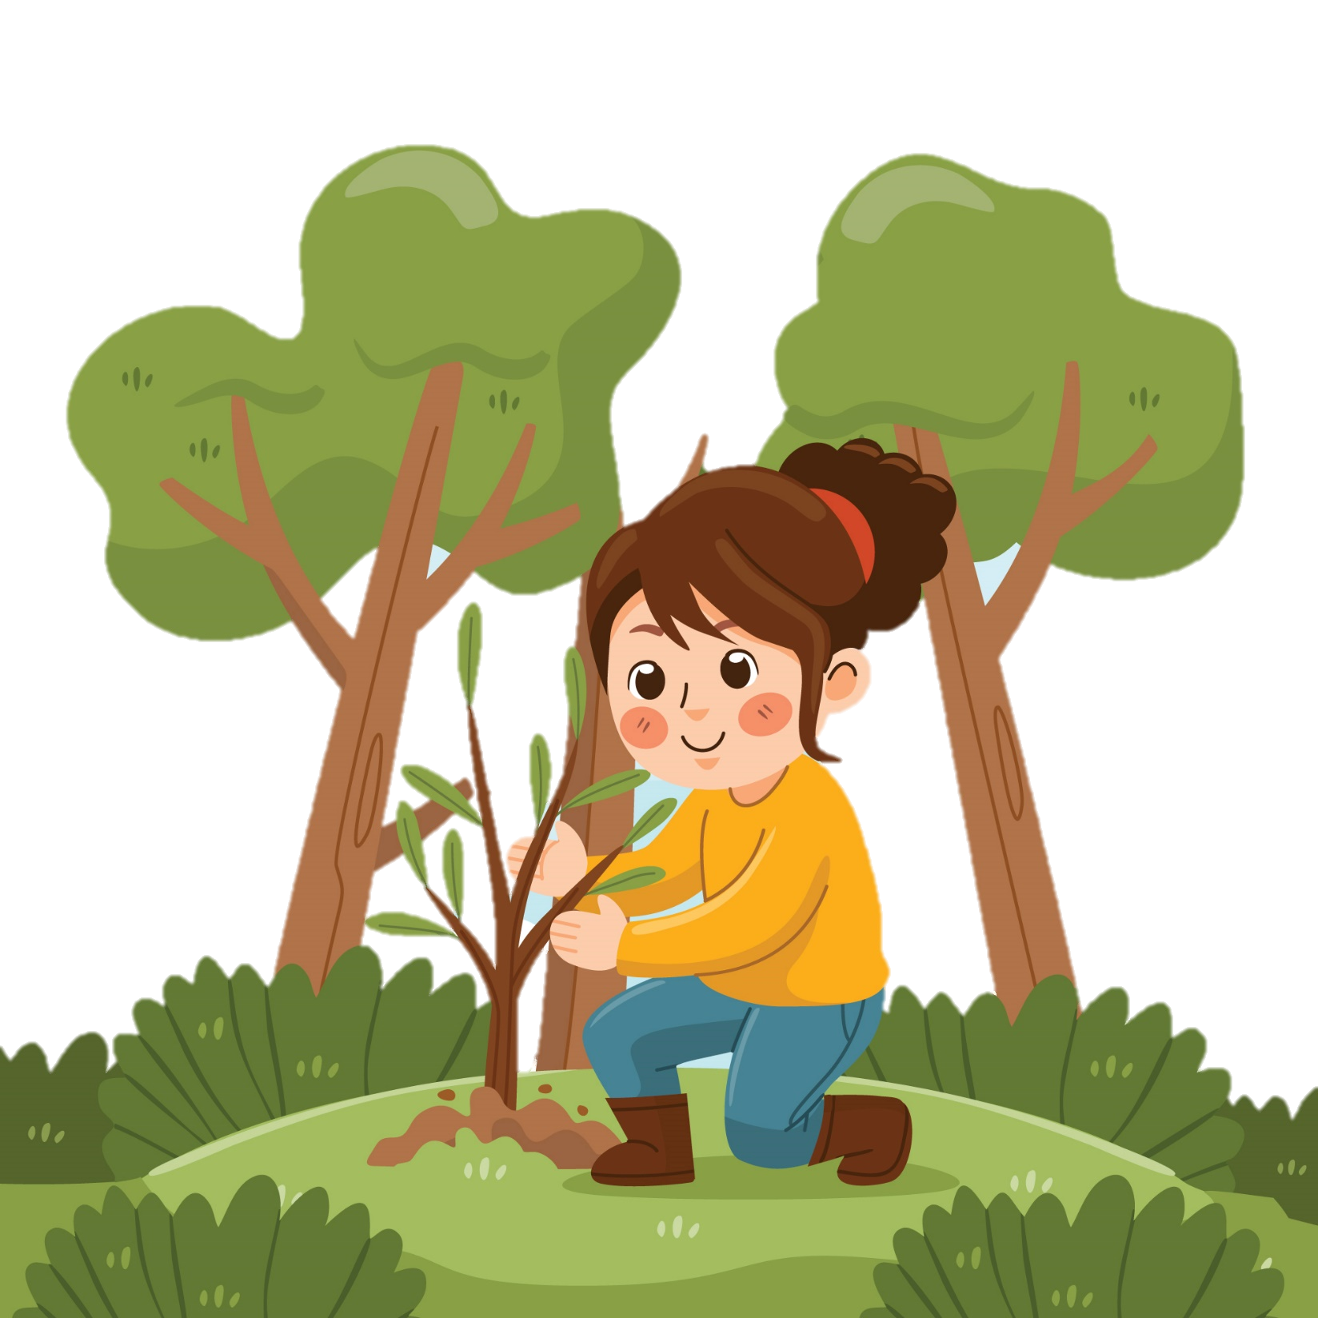

Slide 2
YÊU CẦU CẦN ĐẠT
* Năng lực đặc thù: nêu được một số biểu hiện của yêu lao động.
* Năng lực chung: giao tiếp và hợp tác, tự giải quyết vấn đề và sáng tạo, tự chủ và tự học trước những tình huống liên quan tới thái độ đối với lao động.
* Phẩm chất: chăm chỉ, biết thể hiện tình yêu lao động qua thái độ, lời nói, việc làm cụ thể phù hợp với lứa tuổi.

Slide 3
Kể những việc em đã làm khi ở trường, ở nhà?
Khi làm những việc đó, em cảm thấy
như thế nào?

Slide 5
Hoạt động 1

Slide 6
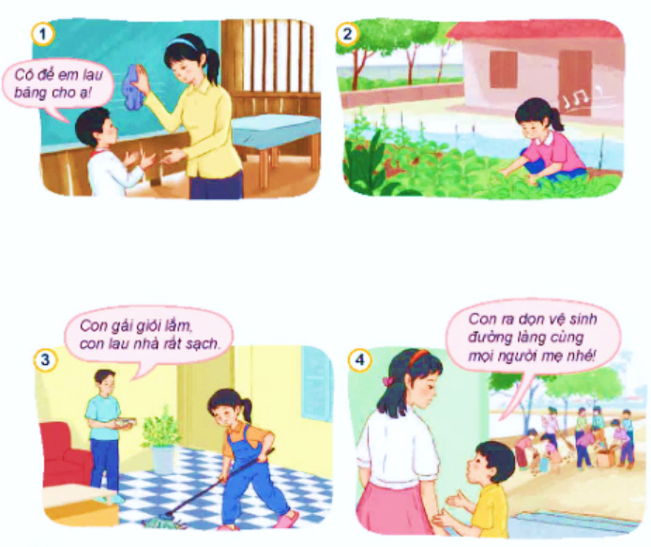
Em hãy nêu biểu hiện của yêu
lao động qua các bức tranh trên.
Bạn nữ đang say sưa, ngâm nga từng câu hát chăm sóc vườn rau.
Bạn nam chủ động giúp cô giáo xóa bảng.
Bạn nam xin mẹ để tham gia tổng vệ sinh đường làng cùng với mọi người.
Bạn nữ chăm chỉ lau nhà cho sạch.

Slide 7
Hoạt động 2

Slide 8
Chia sẻ những người xung quanh biết
lợi ích của việc yêu lao động.

